Slide 1
INDUCCIÓN DIRECCIÓN DE RECURSOS HUMANOS

Slide 2
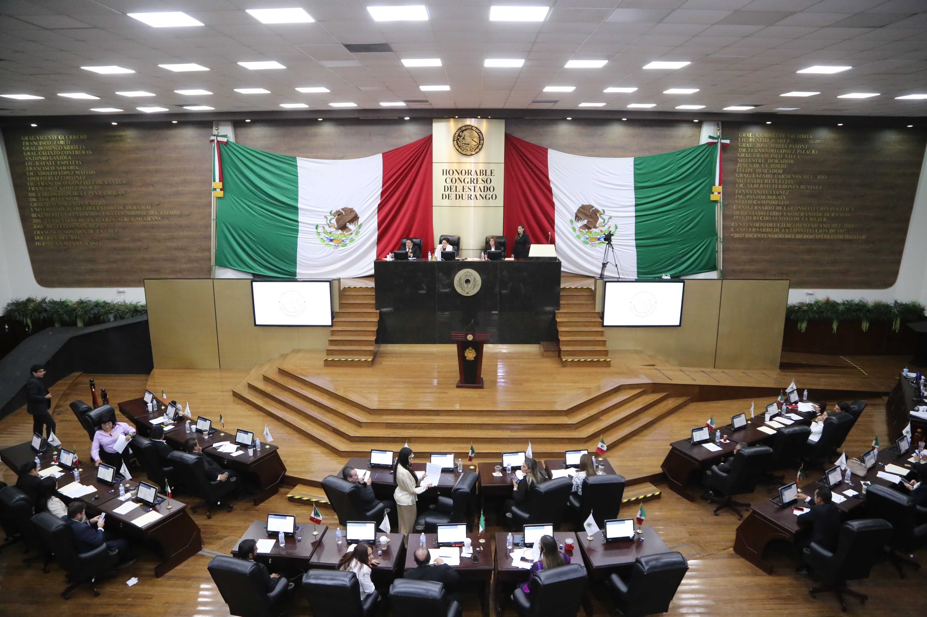
Poder legislativo
El Congreso del Estado ejerce las funciones del Poder Legislativo. Se elige e integra conforme a lo establece la Constitución Política del Estado Libre y Soberano de Durango.
El ejercicio constitucional de una legislatura es de 3 años y su instalación es el día 1 de Septiembre del año de la elección para celebrar sesiones de manera permanente.
Los Diputados de la Legislatura se agruparan en las formas partidistas previstas por la Ley Orgánica del H. Congreso del Estado de Durango.

Slide 3
ORGANIZACIÓN Y FUNCIONAMIENTO
Para el ejercicio de sus funciones, facultades y obligaciones constitucionales y legales, el Congreso cuenta con los siguientes órganos:
Mesa Directiva
Junta de Gobierno y Coordinación Política
Comisión Permanente
Comisiones Legislativas
Pleno

Slide 4
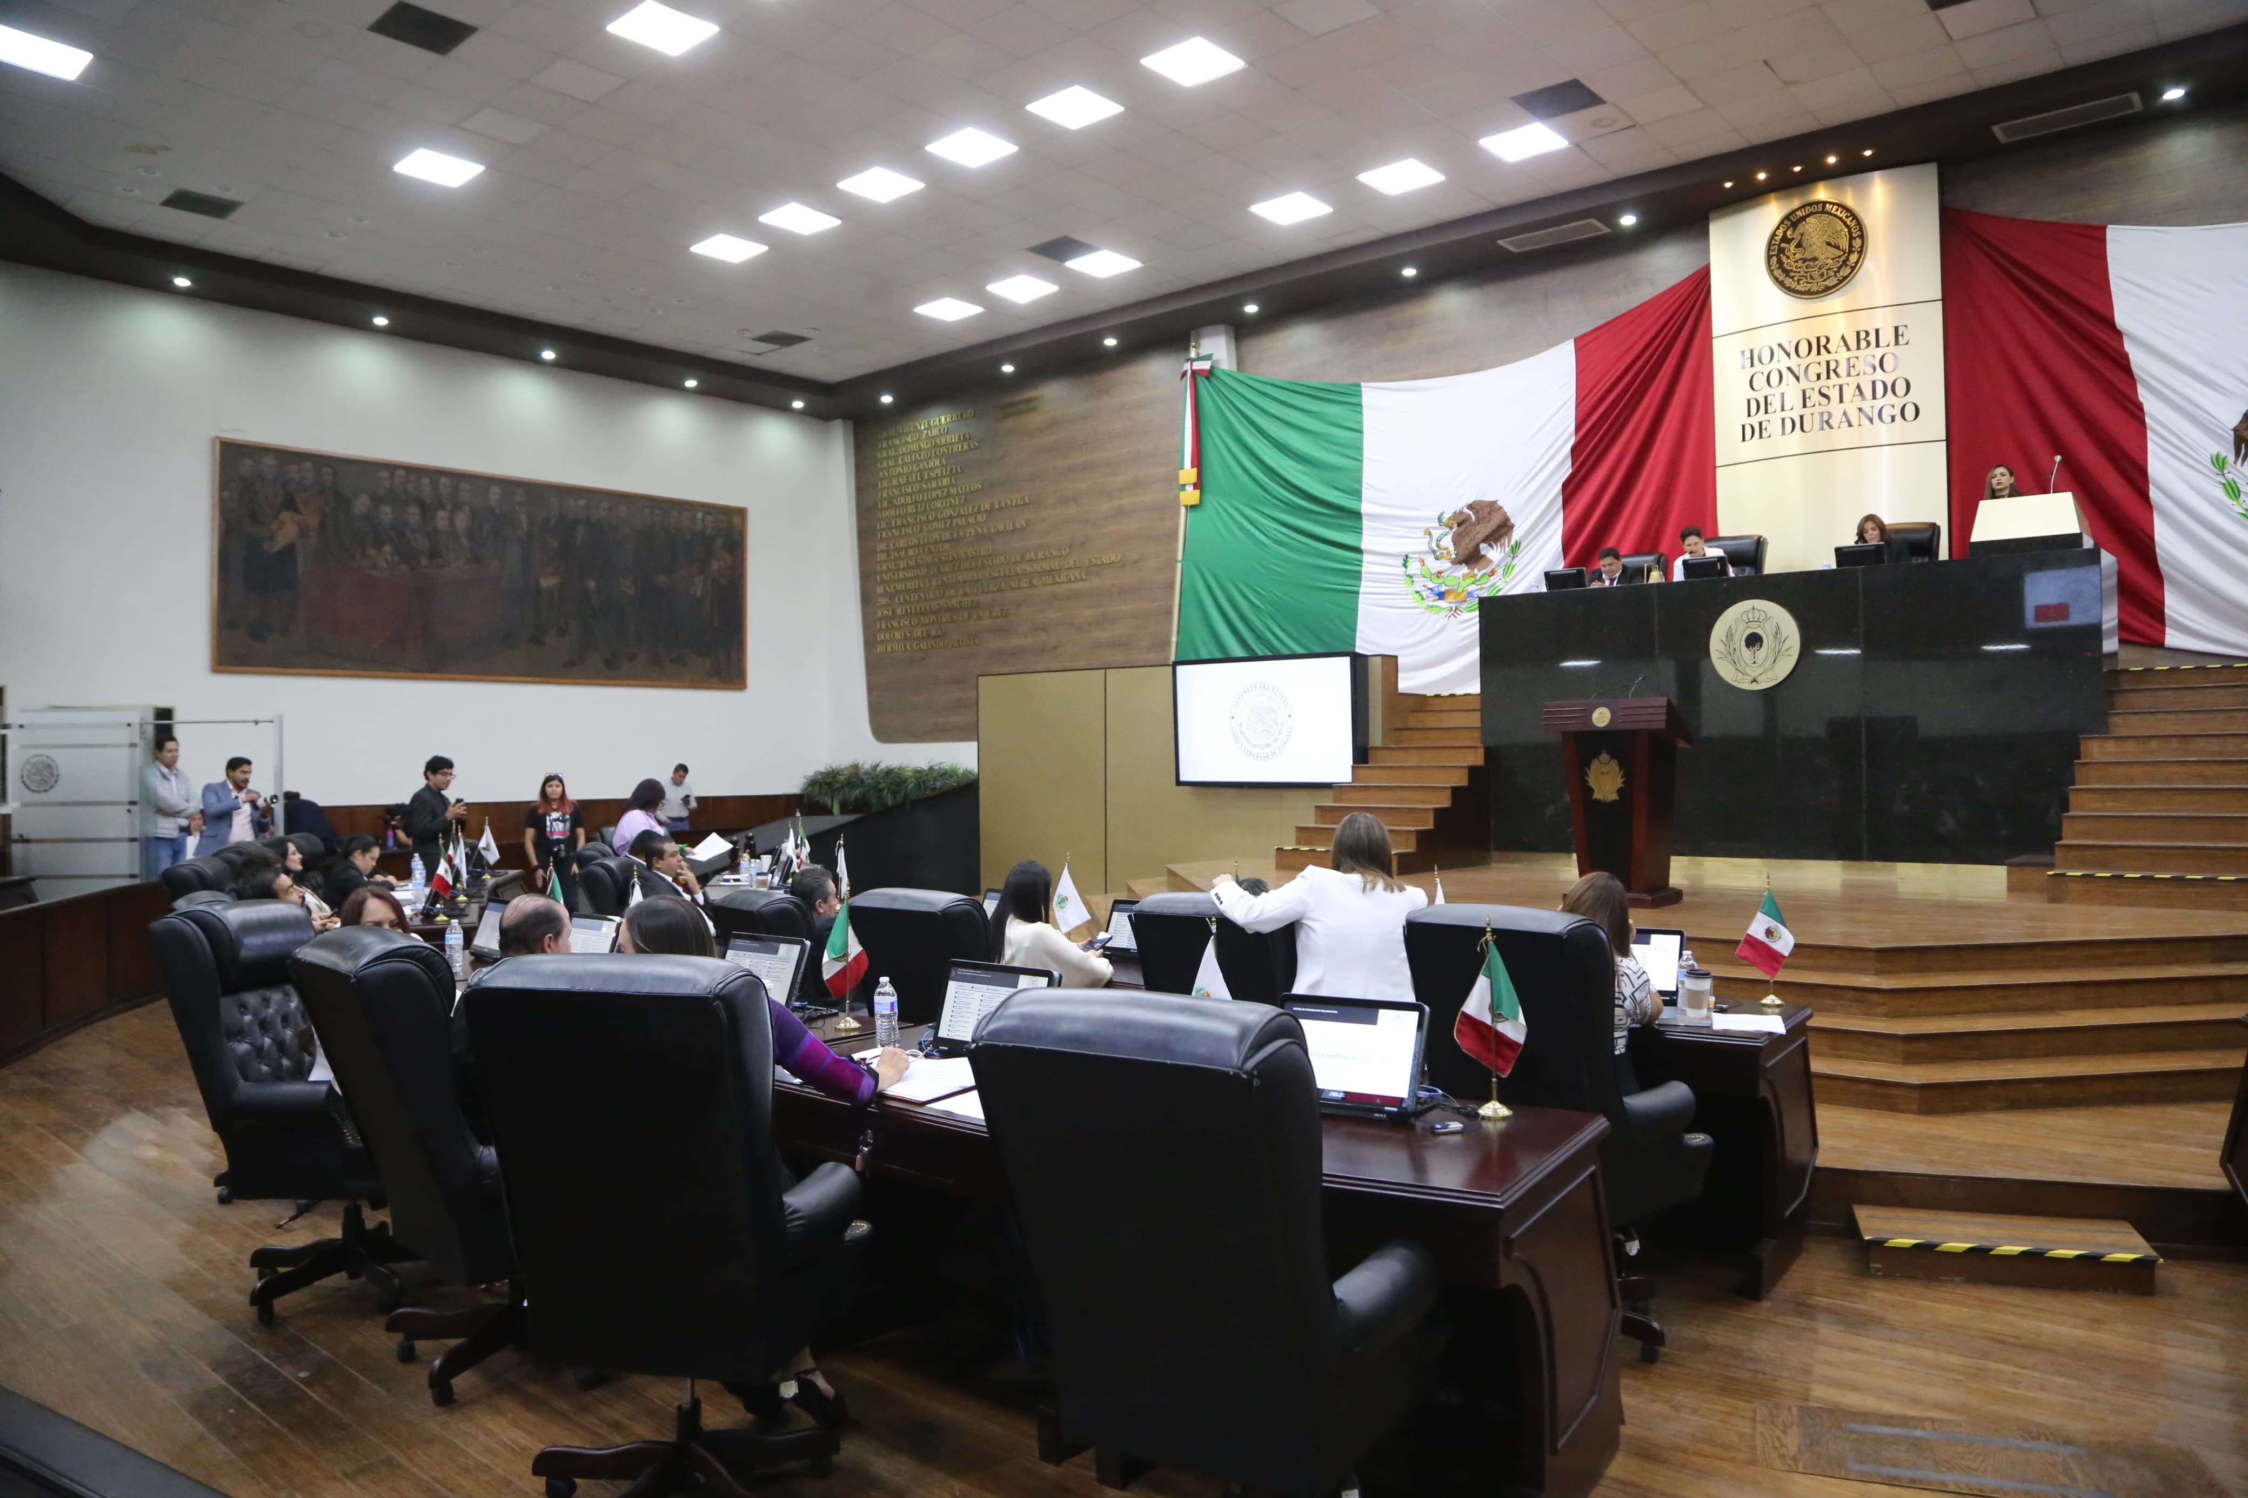
EL PLENO DE LA LEGISLATURA
Es el órgano máximo de deliberación y resolución del Congreso del Estado y esta representado por una mesa directiva.

Slide 5
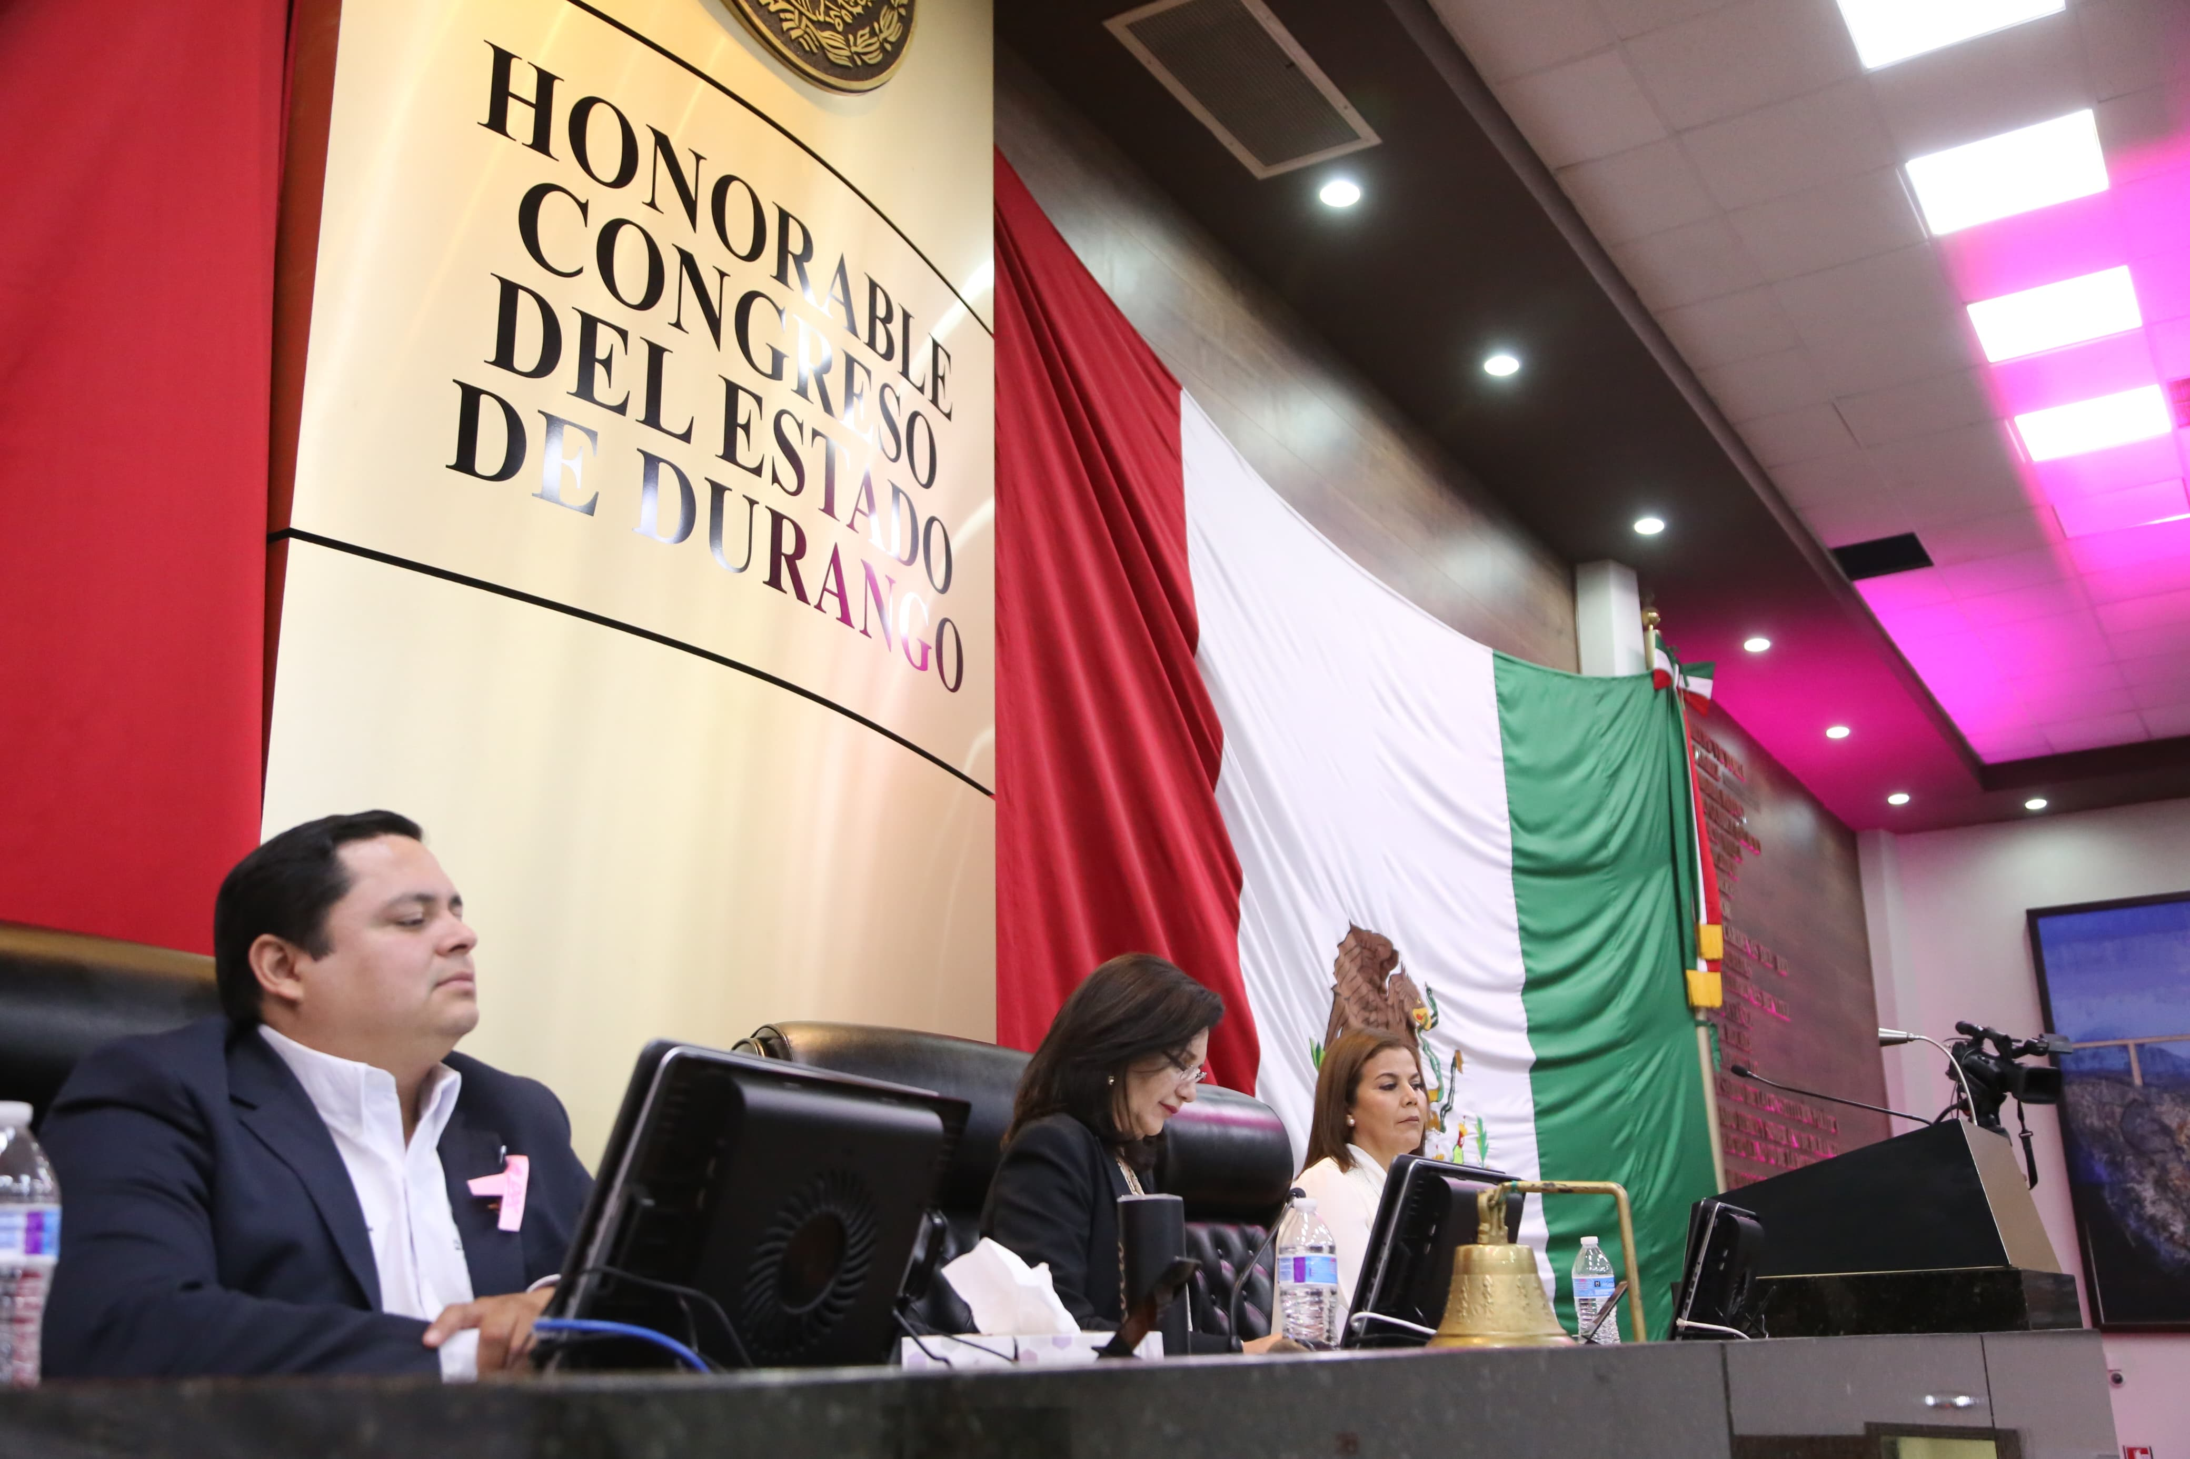
Mesa directiva
Es un órgano de gobierno interior del Congreso integrado por un Presidente, un Vicepresidente, dos Secretarios Propietarios y dos Suplentes quienes durarán en su encargo un año del ejercicio legal, correspondiéndoles el manejo del orden del día y la conducción de las sesiones bajo la autoridad del Presidente.

Slide 6
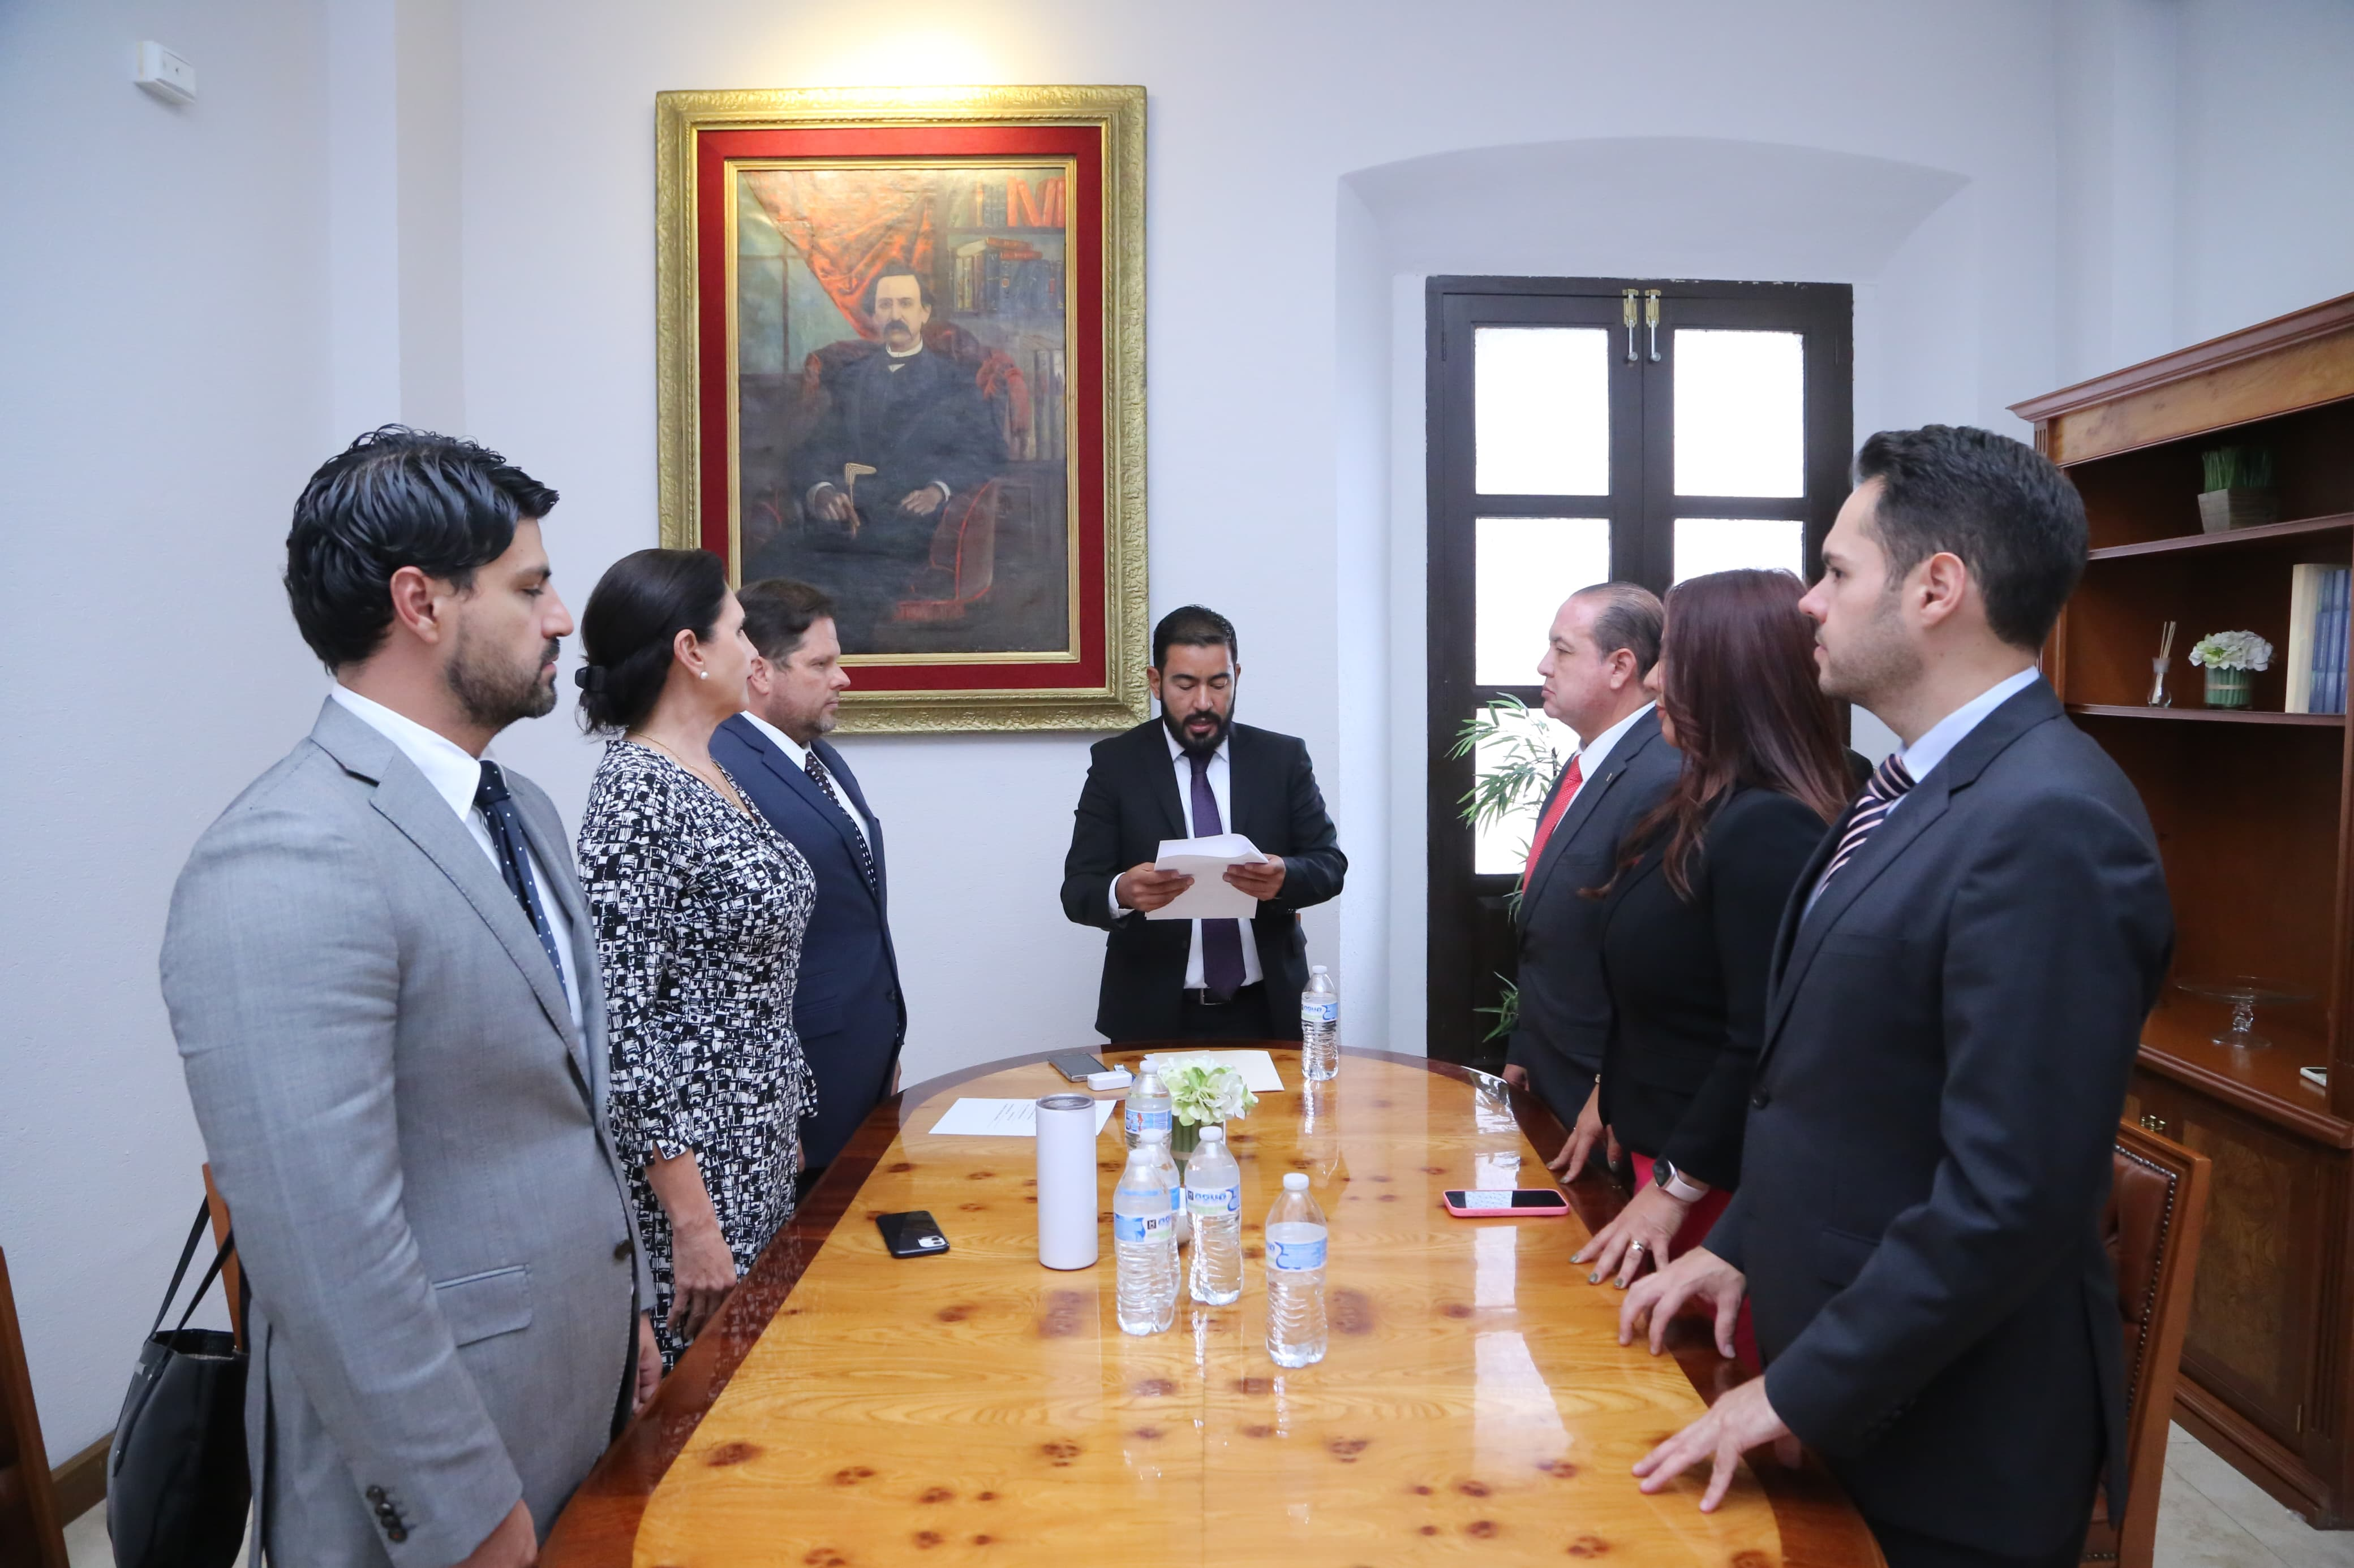
Junta de gobierno y coordinación política
Esta integrada por un presidente quien será el coordinador del grupo parlamentario mayoritario, dos secretarios y dos vocales que corresponderán a diputados de la primera y segunda minorías.
La Junta de Gobierno y Coordinación Política deberá impulsar los entendimientos, convergencias y consensos sobre las tareas legislativas, políticas y administrativas del Congreso.

Slide 7
ATRIBUCIONES DE LA JUNTA DE GOBIERNO Y COORDINACIÓN POLÍTICA
PROPONER AL PLENO DEL CONGRESO A LOS INTEGRANTES DE LAS COMISIONES LEGISLATIVAS
EJERCER LA ADMINISTRACIÓN DEL CONGRESO POR CONDUCTO DE LA SECRETARÍA GENERAL
EJERCER LA REPRESENTACIÓN POLÍTICA DEL CONGRESO

Slide 8
COMISIONES LEGISLATIVAS
Son las encargadas de atender el oportuno despacho de los asuntos que le corresponden conocer al Congreso así como analizar, discutir y dictaminar las materias de su competencia.
Se dividen en:
I.- Dictaminadoras
II.- Ordinarias
III.- Especiales
Las comisiones legislativas están integradas de manera que reflejen la pluralidad política del Congreso y están integradas por un presidente, un secretario y vocales.

Slide 9
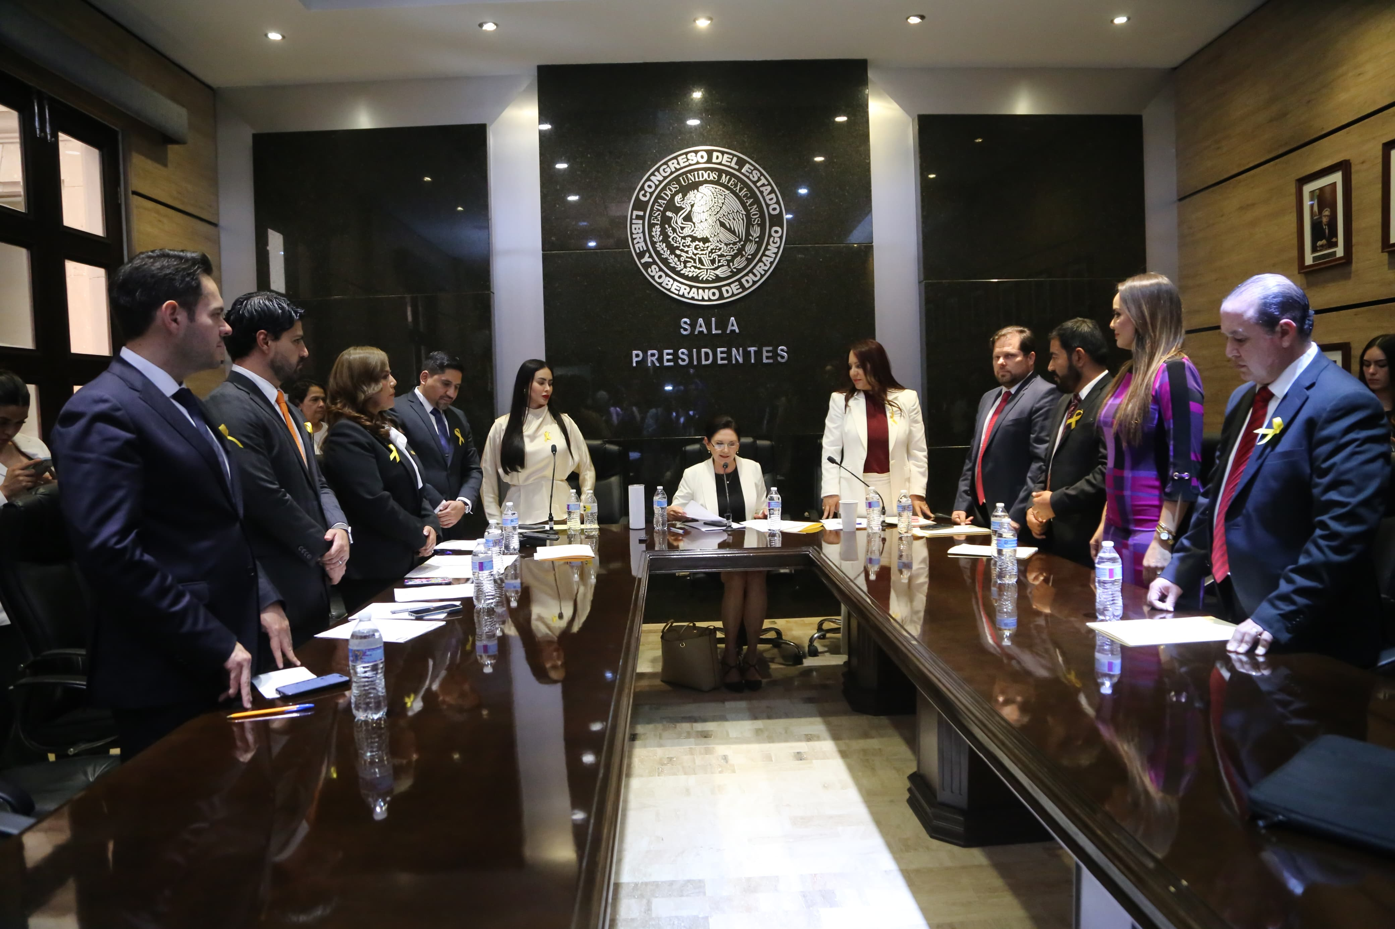
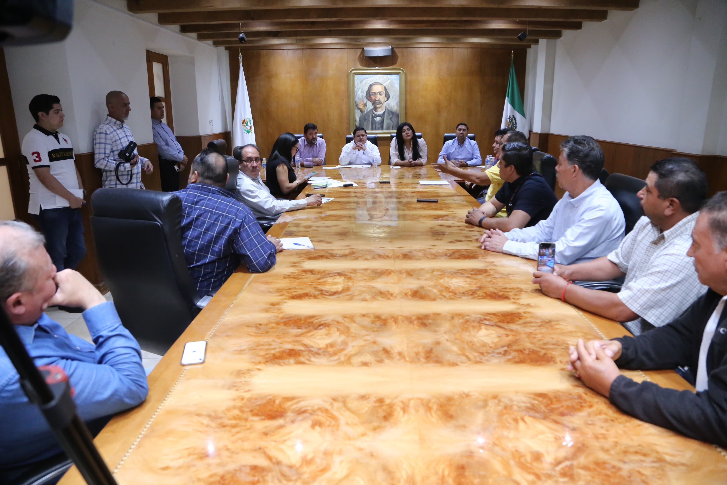
Reuniones de las comisiones legislativas
Existen 35 comisiones legislativas dictaminadoras y 6 comisiones legislativas ordinarias.
Como apoyo a estos trabajos los diputados cuentan con un órgano técnico de apoyo legislativo y de investigación denominado CIEL quien cuenta con un Titular y un grupo de asesores, de igual manera con apoyo jurídico por parte de la Secretaria de Servicios Jurídicos contando con un Titular y un grupo de asesores.
ESTAS REUNIONES NO SON PÚBLICAS

Slide 10
COMO ESTAMOS ORGANIZADOS Una Institución bien organizada y ordenada cumplirá su función de servicio ciudadano.

Slide 11
SECRETARÍA GENERAL
LAS FUNCIONES ADMINISTRATIVAS DEL PODER LEGISLATIVO, SE EJERCERÁN POR CONDUCTO DE LA SECRETARÍA GENERAL QUIEN SE ENCARGA DE OPTIMIZAR LOS RECURSOS FINANCIEROS, HUMANOS Y MATERIALES.
Para el cumplimiento de sus funciones la Secretaría General, se integra, además de su titular, por las siguientes unidades administrativas :

Slide 12
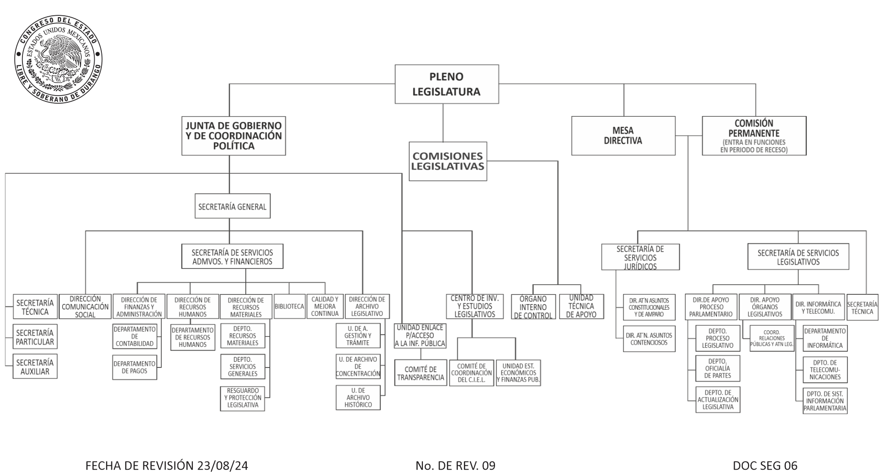
ORGANIGRAMA

Slide 13
INDUCCIÓN SISTEMA DE GESTIÓN DE CALIDAD

Slide 14
PRESENTACIÓN
Hola, buen día, este es un proceso de aprendizaje en donde tienes retos que cumplir para lograr un conocimiento sobre la Calidad y la importancia de su aplicación en tus funciones y desempeño dentro del H. Congreso del Estado de Durango, así mismo conocerás las herramientas con las que cuenta el Congreso para consultar como se ha implementado, se sigue y se mejora el Sistema de Gestión de Calidad.
Recuerda que la Gestión de Calidad incluye una serie de prácticas de administración, filosofías y métodos para mejorar la forma en que una organización funciona e interactúa con sus empleados, proveedores y con la ciudadanía en general.

Slide 15
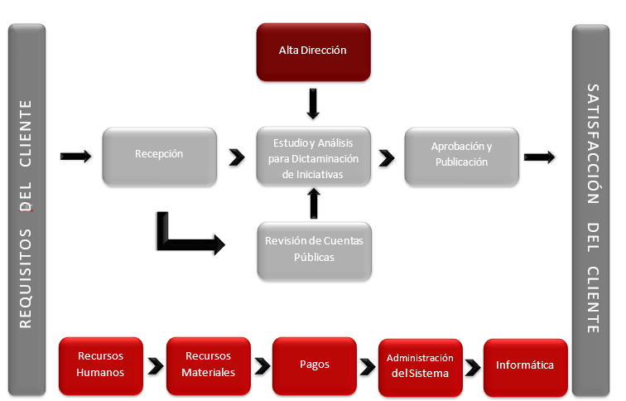
SISTEMA DE GESTIÓN DE CALIDAD DEL H. CONGRESO DEL ESTADO DE DURANGO
La norma ISO 9001:2015 es una norma de sistemas de gestión de la calidad que se centra en todos los elementos de administración de calidad con los que una organización debe contar para tener un sistema efectivo que le permita administrar y mejorar sus productos y servicios.
El Congreso está certificado bajo ésta Norma desde el año 2010.
Diagrama de interacción de los procesos

Slide 16
POLÍTICA DE CALIDAD
Legislar bajo un sistema de gestión de calidad comprometidos con la satisfacción de las necesidades y expectativas de nuestros clientes, nuestro entorno y partes interesadas, cumpliendo con los requisitos legales y reglamentarios que nos apliquen, así como lograr las metas de nuestros objetivos y la mejora continua, con el fin de crear un marco jurídico que otorgue justicia, equidad, igualdad y seguridad, garantizando a la población de Durango, una mejor calidad de vida.

Slide 17
OBJETIVOS DE CALIDAD
Que el 100% de las iniciativas y dictámenes aprobados por el pleno cumplan con el proceso legislativo en tiempo y forma, según lo dispuesto por la Ley Orgánica del H. Congreso del Estado.
Dictaminar el 100% de las cuentas públicas del Estado de Durango y los Municipios de conformidad a las leyes de la materia.

Slide 18
MISION
De conformidad con el capítulo cuarto de la Constitución Política del Estado Libre y Soberano de Durango, el Congreso tiene la facultad de iniciar, discutir y aprobar las normas jurídicas de aplicación en el Estado.
VISION
Que el Congreso del Estado se consolide y reconozca por la ciudadanía como un espacio de representación plural, con absoluta autonomía en sus decisiones para la conformación de un marco jurídico que contribuya a una mejor calidad de vida para la sociedad, dentro de un contexto de credibilidad y transparencia en el ejercicio de sus funciones

Slide 19
FILOSOFÍA
El Congreso del Estado cumple con sus funciones y responsabilidades atendiendo a principios de:
Compromiso y responsabilidad con la sociedad.
Objetividad e imparcialidad en el desarrollo de sus funciones.
Eficiencia y eficacia en el desarrollo de los procesos legislativos y administrativos.
Compromiso con la mejora continua.
Transparencia en el funcionamiento del H. Congreso en lo general.
La función que este Congreso realiza, es fundamental para la vida armónica y conservación del estado de derecho de nuestra entidad federativa. Con lo anterior los ciudadanos destinatarios de las leyes encuentran como resultado de los trabajos legislativos el respeto de sus garantías.

Slide 20
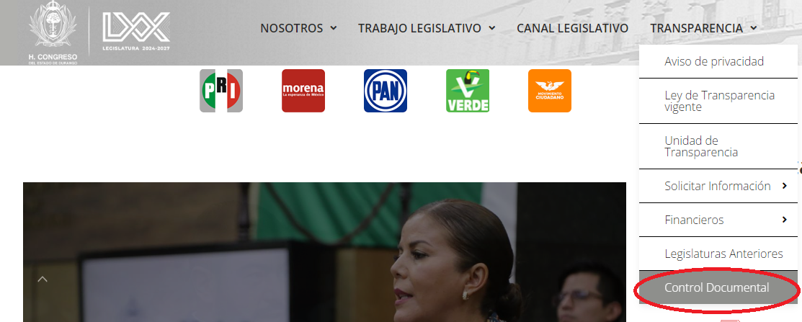
SISTEMA DE GESTIÓN DE CALIDAD
El H. Congreso del Estado de Durango cuenta con una página para dar a conocer el trabajo realizado. Dentro de ésta, se tiene un apartado destinado al Sistema de Gestión de Calidad en donde se puede consultar todo lo relativo al mismo.
La dirección electrónica del H. Congreso es : www.congresodurango.gob.mx.
Al acceder al sitio, seleccionar en el menú de transparencia la opción de Control documental

Slide 21
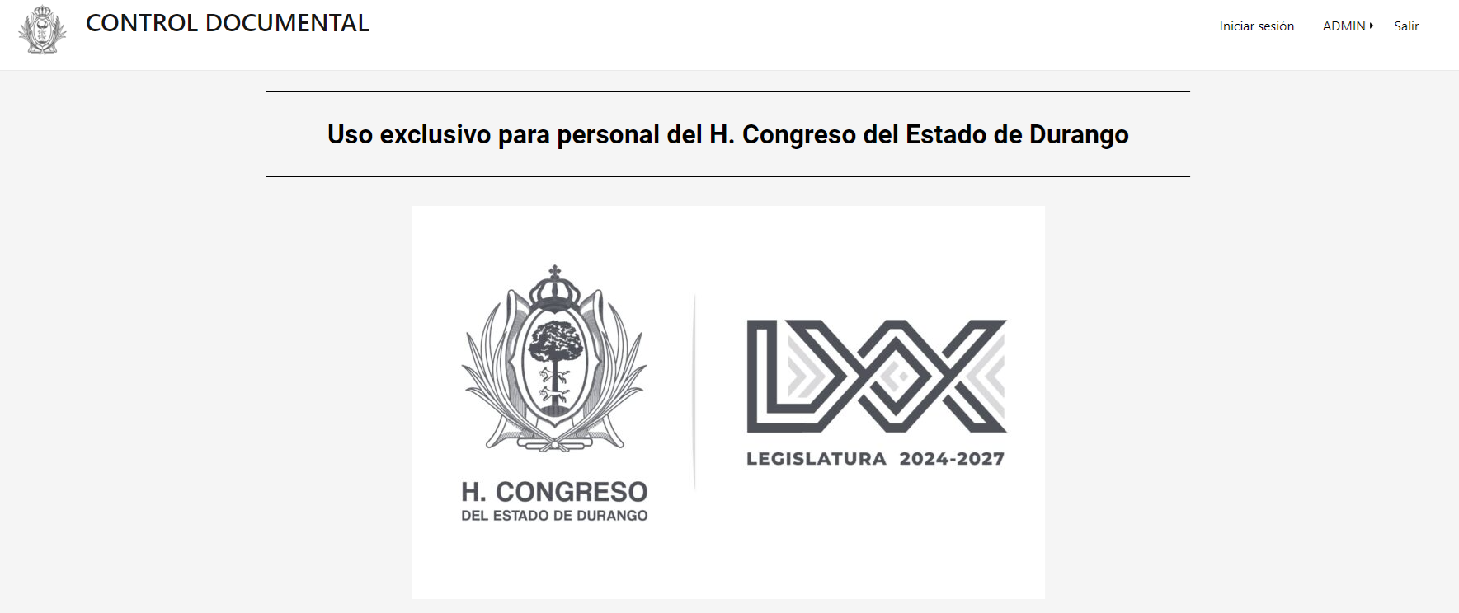
SISTEMA DE GESTIÓN DE CALIDAD
Esta es la pagina de bienvenida, en el menú principal están las opciones para iniciar sesión y salir de la sesión, para ingresar a la sesión se requiere de un usuario y contraseña que es proporcionado por el jefe superior directo o en su defecto en la Oficina de Calidad y Mejora Contínua.

Slide 22
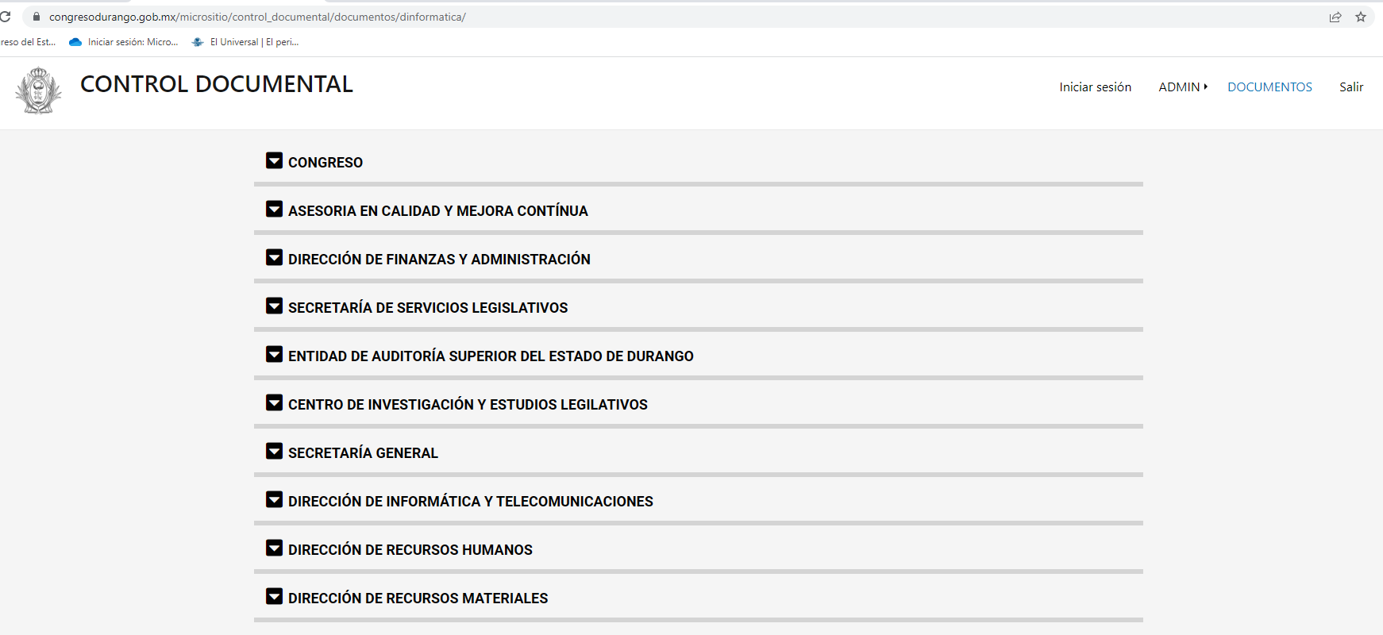
SISTEMA DE GESTIÓN DE CALIDAD
En éste apartado se ingresa el nombre de usuario y contraseña. Una vez validada la información tendrás acceso al Sistema de Control de Calidad.
Información desplegada al tener acceso al Sistema de Control de Calidad.

Slide 23
Para Revisar el perfil de puesto de una persona que trabaja en el H. Congreso del Estado, seleccionamos:
Control documental,
Congreso,
Perfil de puesto y
Selecciona el área que corresponde a esa persona.

Slide 24
Para Revisar los documentos de nuestro Sistema de Gestión de Calidad como lo son Política de calidad, Objetivos de calidad, Misión, etc., Ingresamos a:
- Control documental,
- Secretaria General
- Documentos
Y seleccionamos el documento que nos interesa consultar.

Slide 25
Para revisar nuestro Reglamento de seguridad e higiene seleccionamos en:
Control documental,
La dirección de recursos humanos que esta a cargo de este proceso,
En documentos:
Seleccionamos “Reglamento de seguridad e higiene”

Slide 26
CODIFICACIÓN DE DOCUMENTOS
Cada documento que esta en ISO tiene una codificación sencilla:
Fecha de Rev: Es la ultima vez que se modifico este documento
No de Rev: Son las versiones que lleva este documento.
La última parte nos indica si es un Documento (DOC), formato (FOR), procedimiento (PRO) y el área al que pertenece por 3 letras que se identifican con esa área por ejemplo SEG nos indica a la Secretaría General

Slide 27
GRACIAS
¿Tienes alguna duda?
Comunícate al Teléfono 618-137-98-43
O manda un correo a
congreso.calidad@congresodurango.gob.mx
Para poder ingresar al Sistema de Gestión de Calidad solicita tu usuario y contraseña al teléfono
618-137-98-43

